Slide 1
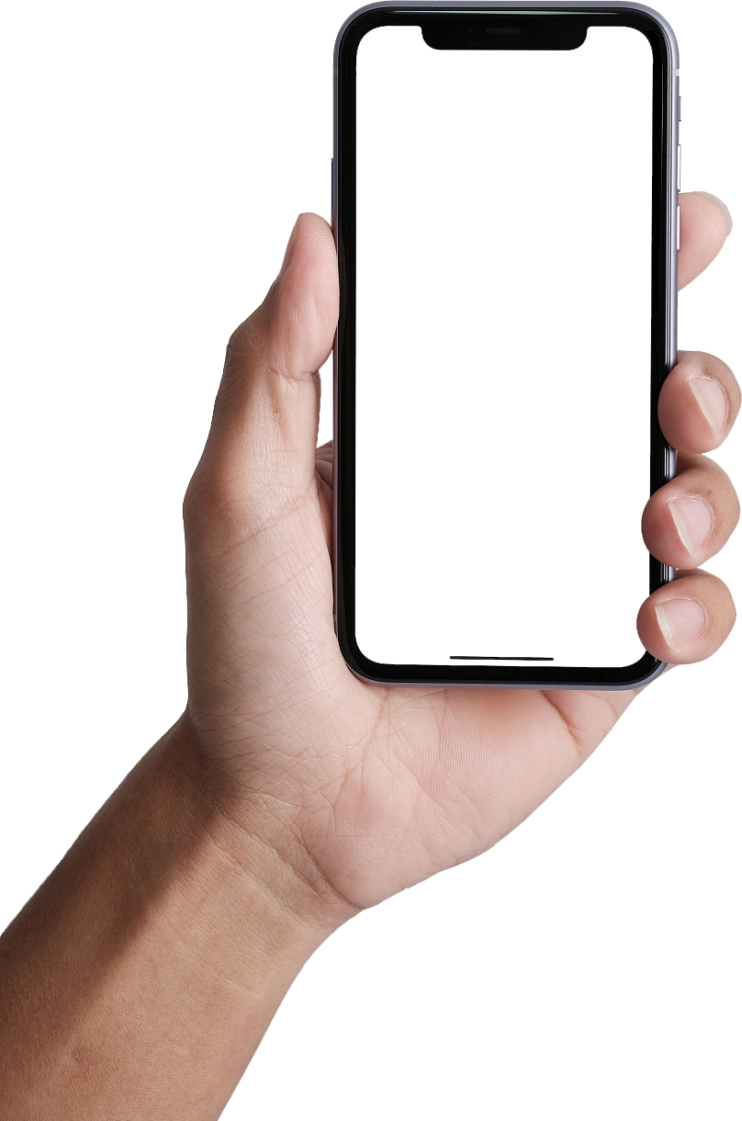

SHOPEE
Shopee电商平台实训课程
任务十六
Shopee平台站外渠道广告功能介绍

Slide 2
教学目标
知识目标
Knowledge goals
1.了解如何进行站外引流。
2.了解站外渠道广告投放的流程。
技能目标
skill goals
1.能够进行站外渠道广告的投放。

Slide 3

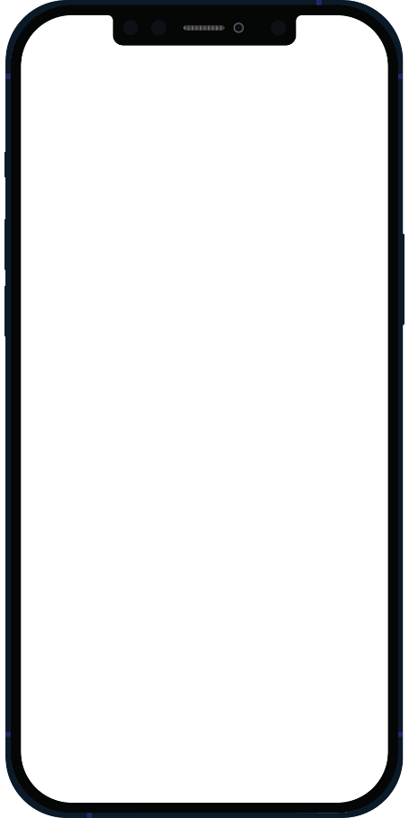
任务导入
本次任务预计时间
20min
服装店新进了一批服装，经营者想要提高这批服装的曝光量，希望除了在shopee平台以外的平台都能够看到服装广告，因此决定在shopee平台上进行站外广告投放，这个任务被交给了正在经营该服装店shopee平台的A职业技术学院的学生小吴。
接到任务后，小吴开始分析如何进行站外渠道广告投放？

Slide 4
任务描述
本次任务预计时间
20min
Shopee平台的站外渠道广告功能可以根据个人偏好和行为在 Facebook、Instagram 和 Audience Network 上展示卖家产品。可以更有针对性地吸引相关的购物者。
小吴需要了解这项功能的使用，并对商品进行广告投放。

Slide 5
任务属性
·本任务可以培养海外推广专员岗位的开展搜索引擎营销、社会媒体营销、广告投放等
站外推广的能力。
·本任务可以培养网络营销推广专员岗位通过站外推广工具和媒介开展营销工作的能力。
1
岗位属性
Job attributes
·本任务适用于《跨境电子商务（730702）》专业—《跨境商品推广》课程。
·本任务适用于《跨境电子商务（730702）》专业—《跨境电子商务基础》课程。
·本任务适用于《跨境电子商务（530702）》专业—《国际市场推广》课程。
·本任务适用于《跨境电子商务（330702）》专业—《海外推广》课程。
2
课程属性
Course attributes
·本任务有助于《全国职业院校技能大赛-GZ104跨境电子商务赛项》
模块二：跨境电子商务数据化运营与推广－任务 4：跨境电子商务数据化运营推广。
·本任务有助于《全国职业院校技能大赛-GZ047电子商务赛项》
模块三：网店营销与运营推广－任务 2：网店运营推广。
TikTok
3
赛项属性
Event attributes
任务属性
职业考试
·本任务有助于《电子商务师五级》职业考试的学习。
4
Vocational Examination
Task
Properties
实训任务
·本任务属于实训任务，学习结束后将进行实操训练。
5
Simulation Tasks

Slide 6
SHOPEE
任务实施
01
02
03
创建
账户
充值
广告账户
创建
站外广告
Create Account
Top Up
Off-Platform
Ads

Slide 7


01
创建账户
Create Account

Slide 8
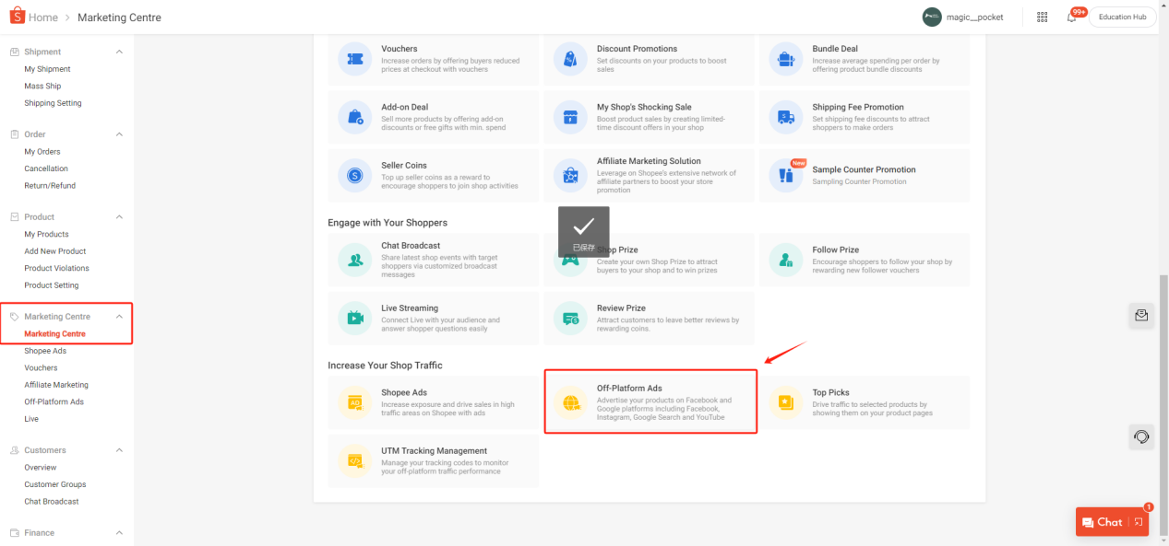
步骤一 创建账户
1【创建账户（Create Account）】
进入马来西亚shopee平台卖家中心，点击【市场营销中心（Marketing Centre）】-【站外广告（Off-Platform Ads）】，部分站点（菲律宾等站点）shopee平台未开通站外广告版块。

Slide 9
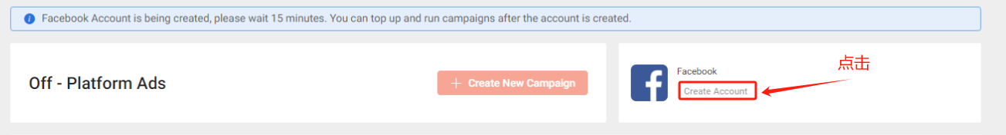
步骤一 创建账户
1【创建账户（Create Account）】
单击Facebook下的【创建账户（Create Account）】，需等待15分钟左右完成账户创建。

Slide 10
02
充值广告账户
Top Up

Slide 11
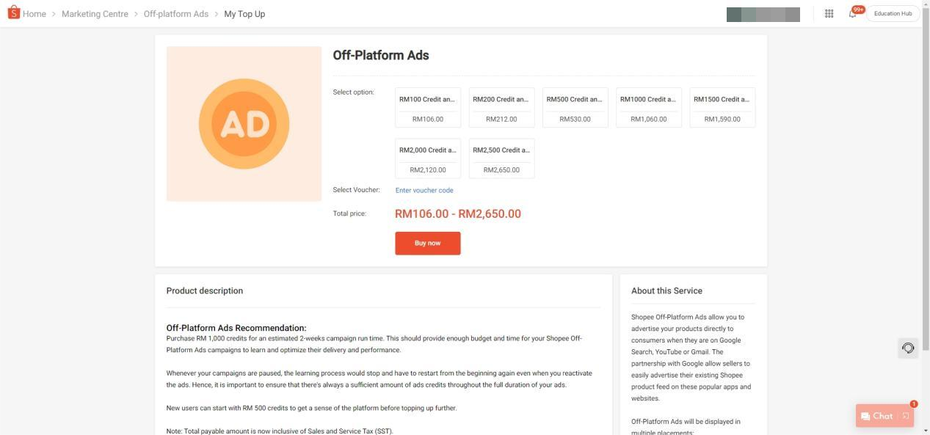
步骤二 充值广告账户
1【为Facebook广告账户进行充值】
创建Facebook账户后，需充值广告积分。点击【充值（Top Up）】即可为Facebook广告账户进行充值。
2【充值广告积分】
在【选择选项（Select Option）】里，选择购买金额，点击【立即购买（Buy now）】，充值广告积分。

Slide 12
03
创建站外广告
Off-Platform Ads

Slide 13
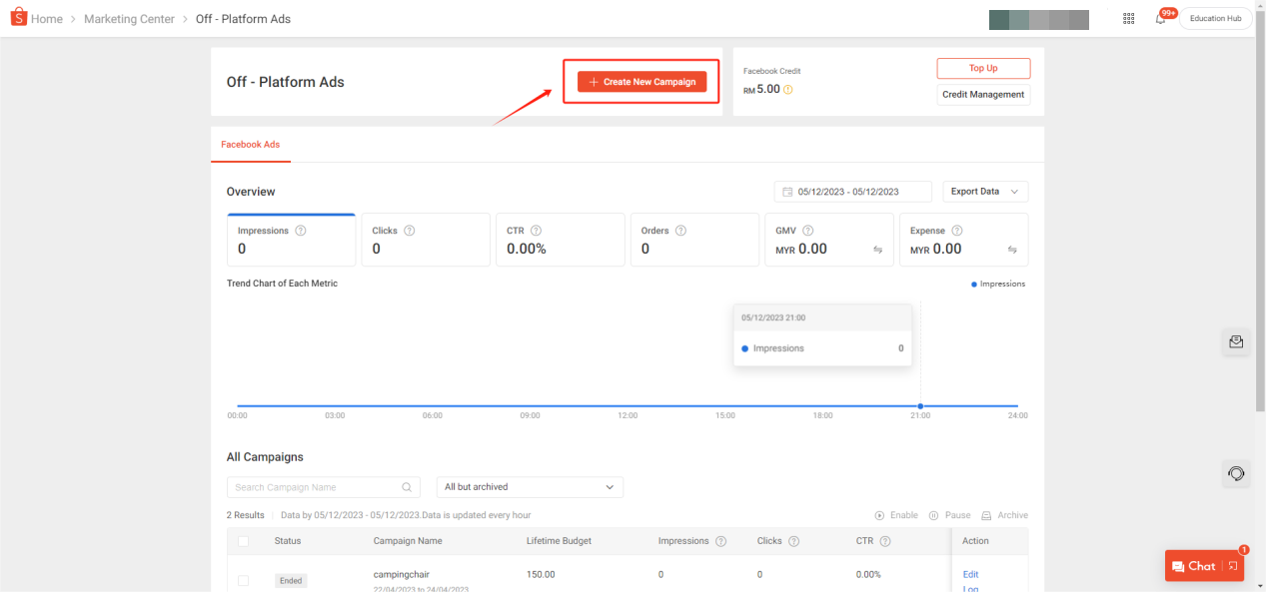
步骤三 创建站外广告
1【创建新活动（Create New Campaign）】
单击【创建新活动（+ Create New Campaign）】，创建站外广告。

Slide 14
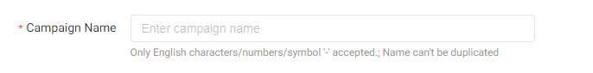
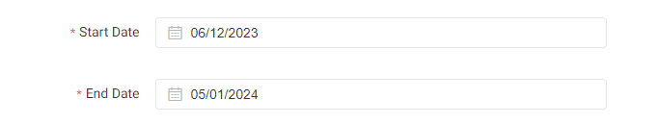
步骤三 创建站外广告
2【在新页面中填写】
填写广告名称、广告起始/终止时间、广告预算。
信息1：填写【活动名称（Campaign Name）】，活动名称可以随时编辑。
信息2：选择【开始和结束日期（Start Date/End Date）】，选择希望投放 Facebook 广告的时间段。建议广告系列持续时间至少为 7 天，以便系统有时间优化广告效果。

Slide 15
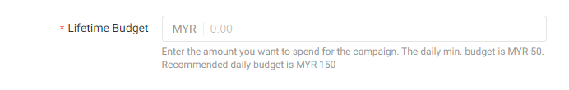
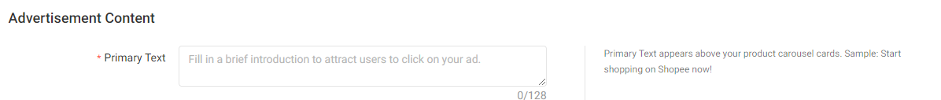
步骤三 创建站外广告
2【在新页面中填写】
信息3：填写【终身预算（Lifetime Budget）】：Facebook 广告所需的最低每日预算为 RM50。
信息4：填写【主要文本（Primary Text）】，主要文本将显示在广告图片上方。

Slide 16
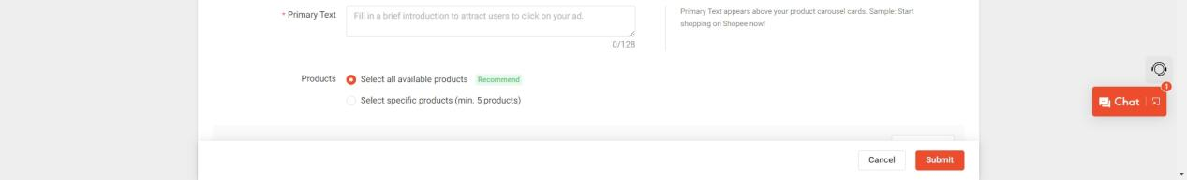
步骤三 创建站外广告
3【商品（Products）】
单击【商品（Products）】，将产品添加到您的广告系列中，可以选择【选择所有可用产品（Select all available products）】推荐，Facebook将根据购物者的兴趣和行为，自动选择10 种不同的产品将以轮播形式展示在购物者的动态中。

Slide 17
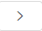
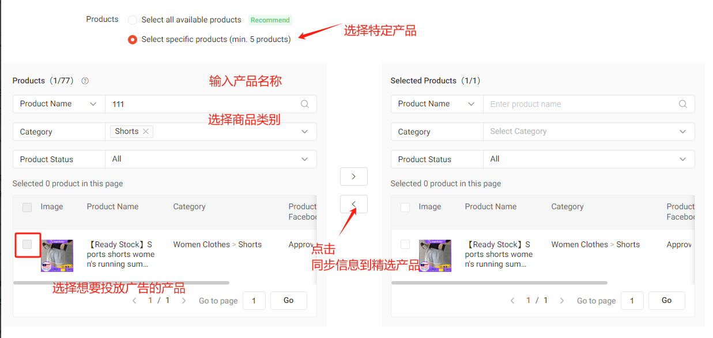
步骤三 创建站外广告
3【商品（Products）】
也可以选择【选择特定产品（Select specific products (min. 5 products)）】推荐，需要展示至少 5 件自选产品。选出想要投放广告的产品，输入商品名称，分类，点击【 】同步信息至精选产品。
【小提示】
产品必须有库存且价格合理，才有资格投放 Facebook 广告。如果产品未获批准，请从产品列表中查看原因并进行必要的更改。

Slide 18
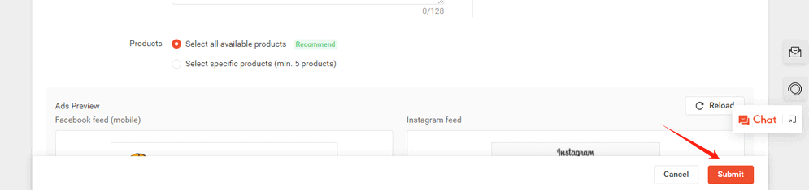
步骤三 创建站外广告
3【商品（Products）】
单击【提交（Submit）】，完成站外渠道广告创建。

Slide 19
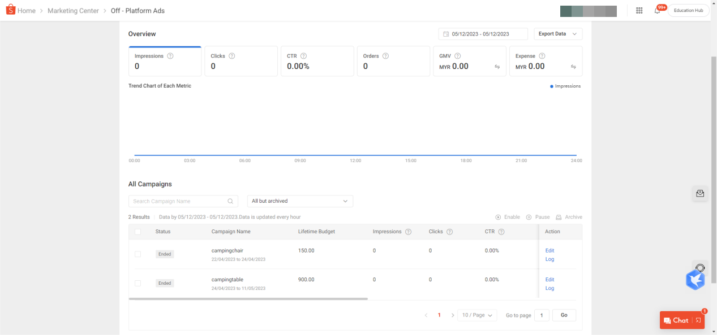
步骤三 创建站外广告
3【商品（Products）】
可以直接在卖家中心监控效果并编辑Facebook广告活动。
【小提示】
站外引流还可以通过一些第三方社交平台进行，如 Facebook、Instagram、Pinterest，Twi，油管视频等，创建一个自己的Shopee店铺账号，然后发布店铺及产品动态，让更多人知道你店铺产品的更新，引流到Shopee店铺，对提升流量也比较有效。

Slide 20
任务实训
在shopee实训平台上设置一条站外广告。

Slide 21
SHOPEE
Shopee电商平台实训课程
恭喜你
完成本任务的学习
Congratulations to you

